Slide 1

Gobernanza, Fiscalización y Gestión Territorial de Redes de Telecomunicaciones
Propuesta de servicios para la Ilustre Municipalidad de Estación Central — Implementación comunal de instrumentos normativos, territoriales y procedimentales para la identificación, ordenación, mantención y retiro de líneas y elementos de redes de telecomunicaciones en bienes nacionales de uso público.
MARZO 2026
16 SEMANAS PRORROGABLES
$31.000.000

Slide 2
¿Quiénes Somos?
Coordenadas Públicas es una firma especializada en asuntos públicos, regulación sectorial y entorno territorial. Traduce marcos normativos y desafíos institucionales en instrumentos concretos de gestión para instituciones públicas y privadas.
Qué hacemos
Apoyamos a municipios en diseño de ordenanzas, catastros focalizados, matrices de riesgo, protocolos de fiscalización y hojas de ruta de implementación mediante instrumentos de seguimiento en línea.
Nuestro objetivo
Dejar capacidades e instrumentos utilizables por la administración municipal

Slide 3






Objeto del Servicio
Apoyar a la Municipalidad durante 16 semanas en la preparación e instalación de instrumentos concretos para gestionar redes de telecomunicaciones en bienes nacionales de uso público.
Revisión normativa
Marco comunal y sectorial aplicable
Ordenanza
Nueva o adecuación normativa
Fiscalización
Herramientas y protocolos internos
Catastro
Puntos críticos georreferenciados
Capacitación
Equipos municipales y hoja de ruta
El foco es fortalecer la capacidad municipal instalada.

Slide 4

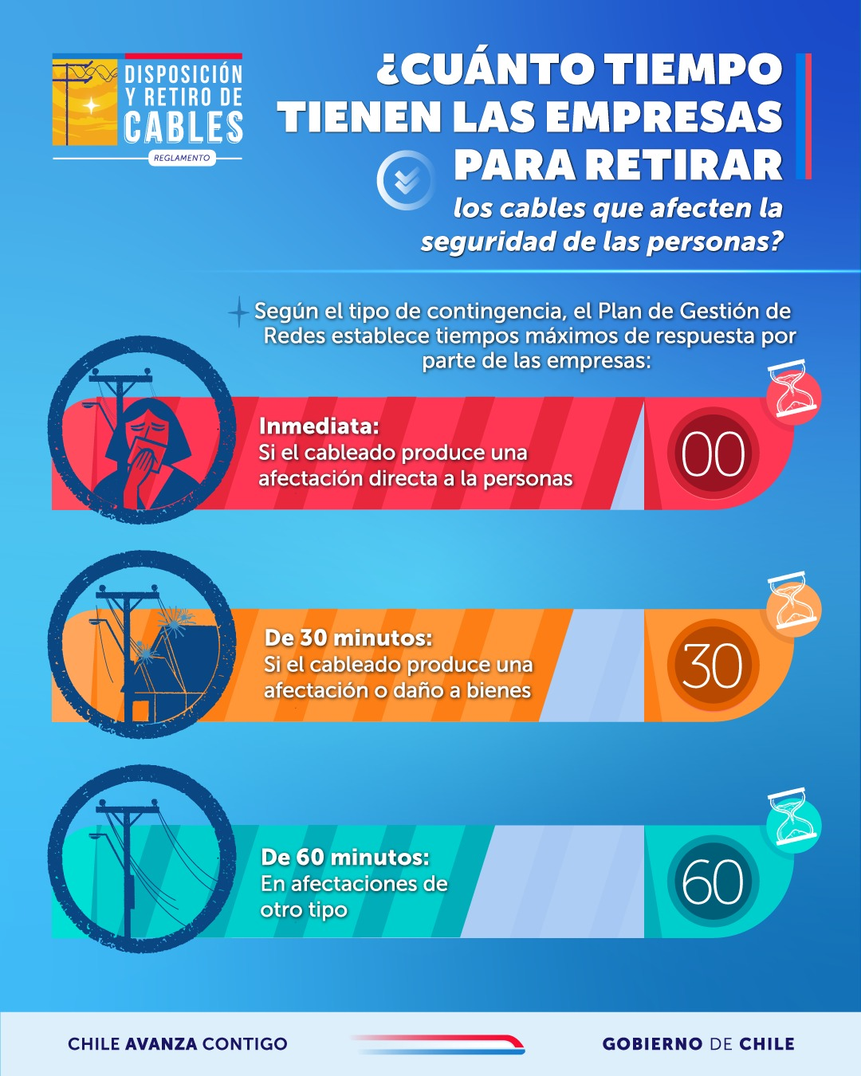

SERVICIO 4.1
Diagnóstico y Adecuación Normativa
Revisión del marco sectorial y comunal, identificando competencias municipales, criterios de exigibilidad y materias que requieran instrumento local.
Producto principal: Ordenanza o adecuación normativa, matriz infraccional y set de formatos administrativos.
Elaboración de nueva ordenanza o adecuación normativa
Jornadas con autoridades, concejalías y comunidad
Diseño de matriz infraccional y criterios de aplicación
Formatos y actos administrativos tipo

Slide 5
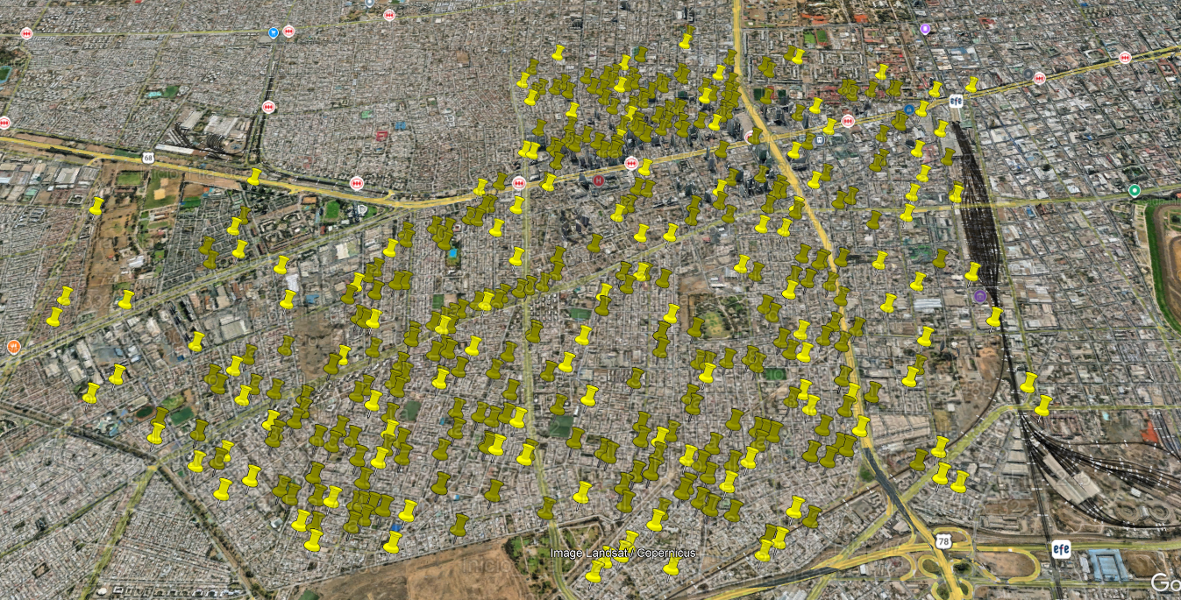
Catastro Territorial
Focalizado
* Información georreferenciada a fines de 2025
SERVICIO 4.2
Levantamiento actual de puntos críticos en polígonos definidos con la contraparte municipal, con clasificación por criticidad, exposición y prioridad territorial. Incluye visor comunal georreferenciado.
570
16
34
100
Puntos totales
Riesgo inminente
Riesgo claro
Abandono evidente
Elementos de red identificados
Exposición eléctrica o colapso estructural
Caída de objetos, acceso inestable
Acumulación o desuso grave

Slide 6
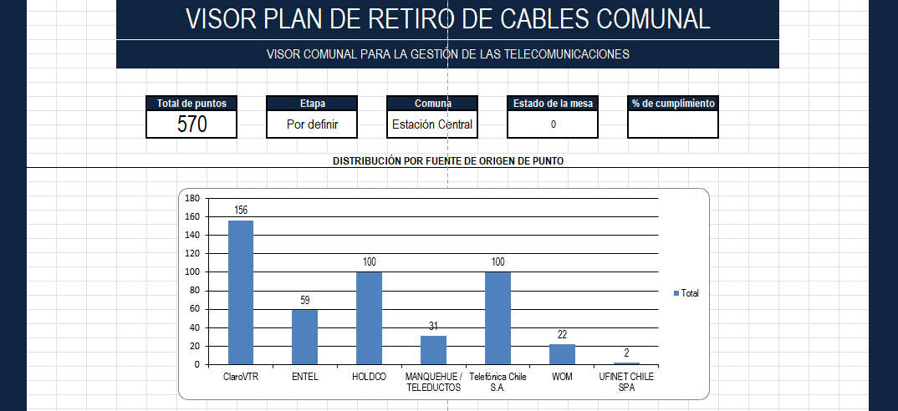

SERVICIO 4.2 — VISOR COMUNAL
Distribución de Puntos por Operador acorde a
levantamiento actual
Claro/VT concentra el mayor volumen con 156 puntos, seguido de HOLDOO y Telefónica con 100 cada uno. El visor comunal permite gestión en tiempo real de elementos de red y basura aérea.
Producto principal: Catastro georreferenciado, fichas de respaldo y matriz de priorización para la toma de decisiones.

Slide 7
SERVICIOS 4.3 Y 4.4
Protocolos Internos y Capacitación
Protocolos y seguimiento
Capacitación e implementación
Flujo interdirecciones: detección → requerimiento → fiscalización → seguimiento
Roles definidos entre inspección, jurídica y áreas de apoyo
Canales de comunicación según normativa SUBTEL vigente
Tablero inicial de seguimiento para uso interno
Jornadas de capacitación aplicada a equipos municipales
Revisión final de instrumentos y ajustes de consistencia
Acompañamiento en puesta en marcha inicial
Informe de cierre y hoja de ruta de implementación

Slide 8
Forma de Ejecución — 16 Semanas
Fase 1 — Semanas 1-4
Fase 3 — Semanas 7-13
Revisión de antecedentes, levantamiento inicial y definición de alcance con la contraparte.
Protocolos internos, expedientes de fiscalización, tablero y validación.
1
2
3
4
Fase 2 — Semanas 3-10
Fase 4 — Semanas 12-16
Propuesta normativa, matriz infraccional, catastro focalizado y fichas territoriales.
Capacitación, ajustes finales, informe de cierre y hoja de ruta.
El calendario es referencial y puede ajustarse según disponibilidad de información y
procesos internos del municipio.

Slide 9
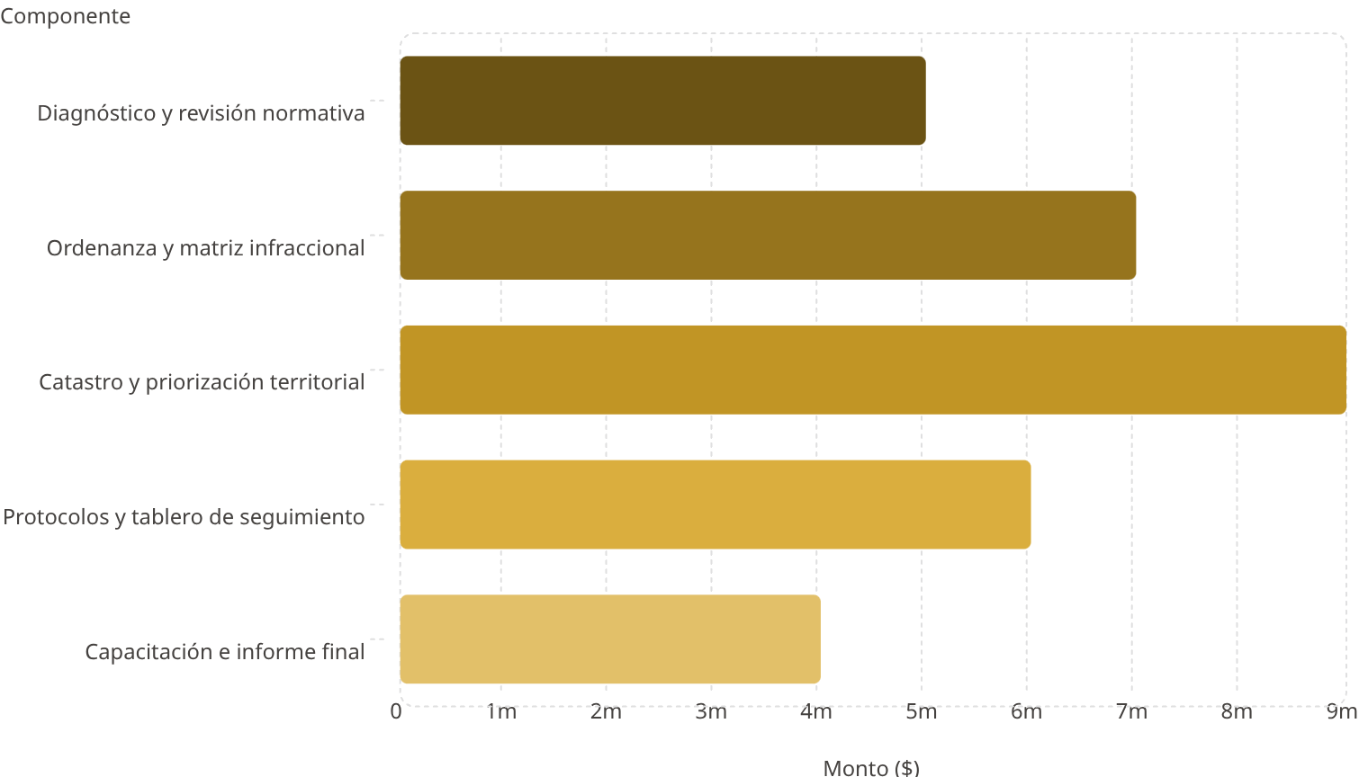

Marco Normativo y Oferta Económica
Marco normativo considerado
Distribución presupuestaria
Ley N° 18.168: Marco sectorial de telecomunicaciones
Ley N° 21.172: Identificación, mantención y retiro de elementos de red
Decreto N° 176: Plan de gestión de líneas aéreas y subterráneas
Ley N° 18.695: Potestad reglamentaria comunal
Normativa SUBTEL: Criterios técnicos de gestión
Total: $31.000.000 — Incorpora relacionamiento con autoridades, juntas vecinales y sociedad civil.

